Slide 1


Chào mừng các con đến với tiết học
Môn: Mĩ thuật
Chủ đề 1: NGÔI TRƯỜNG THÂN YÊU
Bài 2: Bạn cùng học của em
Cô giáo: Nguyễn Thị Tú

Slide 2


Slide 3
Mĩ thuật
CHỦ ĐỀ 1: NGÔI TRƯỜNG THÂN YÊU
Bài 2: Bạn cùng học của em
HOẠT ĐỘNG 1: KHÁM PHÁ

Slide 4
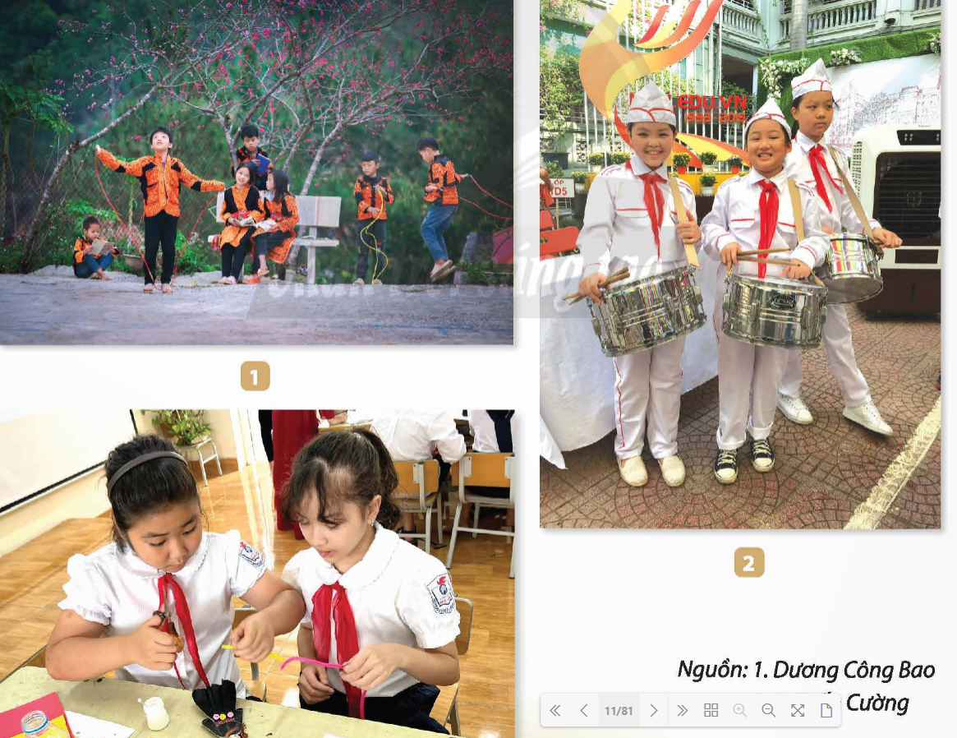
HOẠT ĐỘNG 1: KHÁM PHÁ
Khám phá hoạt động của em và bạn ở trường:
Đây là những hoạt động gì? Em thường tham gia những hoạt động gì ở trường?
Hoạt động đó thường diễn ra ở khu vực nào trong trường?

Slide 5
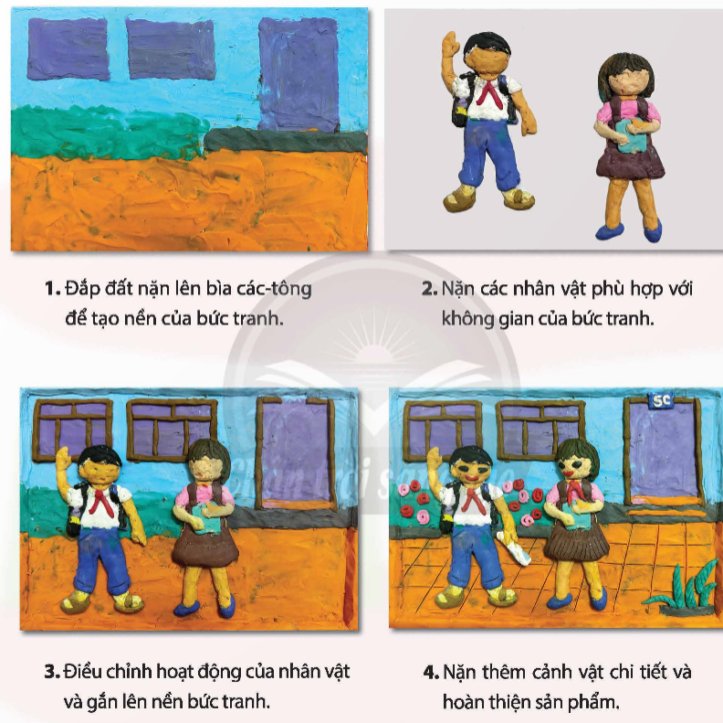
HOẠT ĐỘNG 2: KIẾN TẠO KIẾN THỨC- KĨ NĂNG
Các bước tạo phù điêu về hoạt động của em và bạn ở trường:

Slide 6
HOẠT ĐỘNG 2: KIẾN TẠO KIẾN THỨC- KĨ NĂNG
Các bước tạo phù điêu về hoạt động của em và bạn ở trường:
VIDEO HƯỚNG DẪN TẠO PHÙ ĐIÊU
VỀ HOẠT ĐỘNG CỦA EM VÀ BẠN Ở TRƯỜNG
https://youtu.be/4pjvKE7stEI?si=VzZKtn04ZIhjwIbf

Slide 7
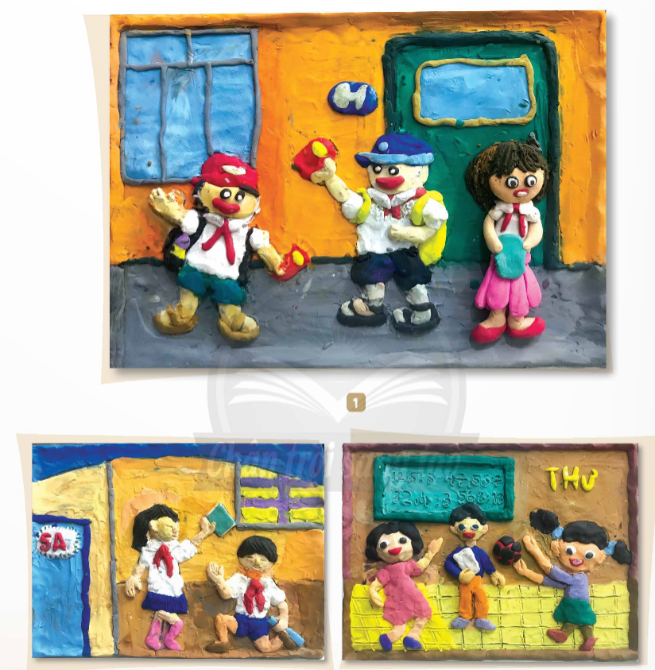

Slide 11

HOẠT ĐỘNG 3: LUYỆN TẬP- SÁNG TẠO
Em sẽ chọn góc cảnh nào ở trường để thể hiện hoạt động của em và bạn? Em sẽ tạo phù điêu về hoạt động gì của em và bạn ở góc cảnh đó?
Hình dáng hoạt động của các nhân vật như thế nào? Em sử dụng đất nặn 1 màu hay nhiều màu?

Slide 12
HOẠT ĐỘNG 3: LUYỆN TẬP- SÁNG TẠO
Tạo phù điêu về hoạt động của em và bạn ở trường

Slide 13

HOẠT ĐỘNG 4: PHÂN TÍCH- ĐÁNH GIÁ
Trưng bày sản phẩm và chia sẻ
CÂU HỎI GỢI MỞ
+ Em thích sản phẩm phù điêu nào? Tại sao?
+ Em ấn tượng với hình ảnh nào của phù điêu? Không gian, hình khối của nhân vật trong phù điêu được thể hiện như thế nào?
+ Theo em, thông qua sản phẩm, bạn muốn chia sẻ điều gì về tình cảm với thầy cô, bạn bè?
+ Em có ý tưởng điều chỉnh như thế nào để sản phẩm hoàn thiện hơn?

Slide 14
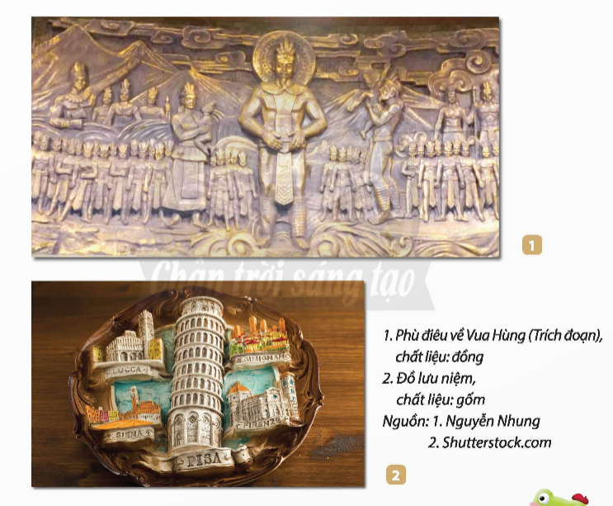

HOẠT ĐỘNG 5: VẬN DỤNG - PHÁT TRIỂN

Slide 15
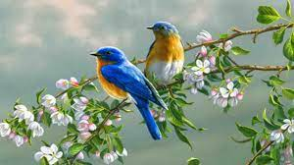
Kính chúc các thầy cô giáo và các em
Mạnh khỏe – Hạnh phúc

